Slide 1
A RELAÇÃO DO PÚBLICO E PRIVADO NO ENSINO FUNDAMENTAL DE SÃO PAULO
Universidade de São Paulo
Escola de Artes, Ciências e Humanidades
Camila Faria de Castro, Leandro Rodrigues Gonçalves, Lucas Correa Silva, Lucas da Silva Marçal e Higor Lima Neves
Equipe 03- Projeto 10
ACH3778 - Governo Aberto

Slide 2
Tópicos a serem abordados
Visão geral do problema
Hipóteses, Objetivos e Escopo
Metodologia
Resultados e Discussão
Considerações finais

Slide 3
Tópicos a serem abordados
Visão geral do problema
Hipóteses, Objetivos e Escopo
Metodologia
Resultados e Discussão
Considerações finais

Slide 4

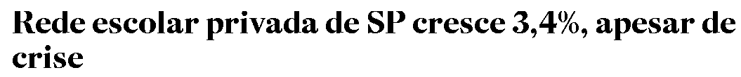




Visão geral do problema

Slide 5
Visão geral do problema
Pesquisas mostram que o número de estudantes matriculados em escolas particulares tem crescido nos últimos anos
Na cidade de São Paulo, o aumento foi de 31,8% em 10 anos (2005 - 2015)
Diversos fatores podem estar relacionados a esse fenômeno:
Falta de vagas nas escolas públicas;
Percepção de melhor qualidade no ensino;
Aumento na renda das famílias;
Maior acessibilidade a escolas particulares em alguns bairros;

Slide 6
Visão geral do problema
Existe um número muito grande de escolas de ensino fundamental particulares. Este fato ocorre pela falta de vagas nas escolas públicas ou não? Relação de escolas de ensino fundamental particulares e as públicas georreferenciadas. Quantidade de alunos na rede pública por escola, por bairro comparado com particulares.

Slide 7
Tópicos a serem abordados
Visão geral do problema
Hipóteses, Objetivos e Escopo
Metodologia
Resultados e Discussão
Considerações finais

Slide 8
Hipóteses
O número de escolas particulares que atendem o ensino fundamental cresceu consideravelmente nos últimos anos
Este fenômeno e o consequente aumento no número de matriculados nessas escolas está relacionado à falta de vagas no ensino fundamental da rede pública

Slide 9
Objetivos
Geral:
Demonstrar, analisando dados abertos, a relação do número de escolas e de matriculados no Ensino Fundamental da rede privada em São Paulo com o número de vagas na rede pública, considerando a demanda no período
Específicos:
Verificar se a oferta de vagas no Ensino Fundamental da rede pública é um dos fatores que levam ao aumento ou diminuição do número de escolas e matriculados na rede privada
Explorar a relação entre escolas e número de matriculados no Ensino Fundamental da rede privada e a variação dos índices de renda e desigualdade do município

Slide 10
Escopo
Das escolas:
Escolas que compreendem os anos - iniciais, finais ou ambos - do Ensino Fundamental, públicas e privadas, da cidade de São Paulo
Escolas discriminadas pelas quatro zonas da cidade, e não por subprefeitura ou bairro
Dados do período de 2000 a 2015
Da demanda populacional:
Jovens de 6 a 14 anos residentes em São Paulo nos anos de 2000 e 2010
Discriminação da demanda por zona da cidade

Slide 11
Tópicos a serem abordados
Visão geral do problema
Hipóteses, Objetivos e Escopo
Metodologia
Resultados e Discussão
Considerações finais

Slide 12
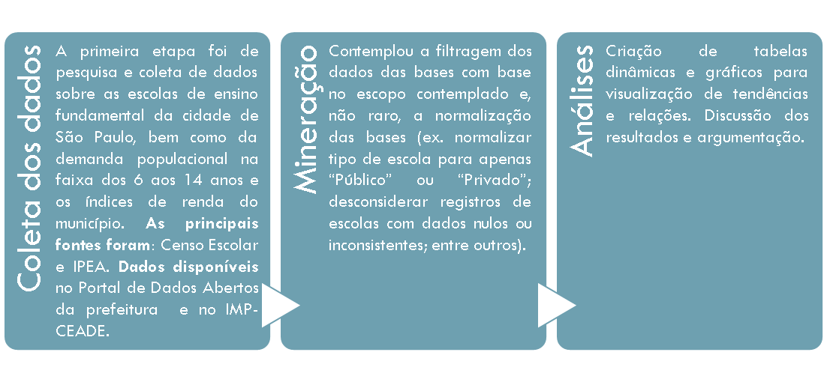
Metodologia

Slide 13
Tópicos a serem abordados
Visão geral do problema
Hipóteses, Objetivos e Escopo
Metodologia
Resultados e Discussão
Considerações finais

Slide 14
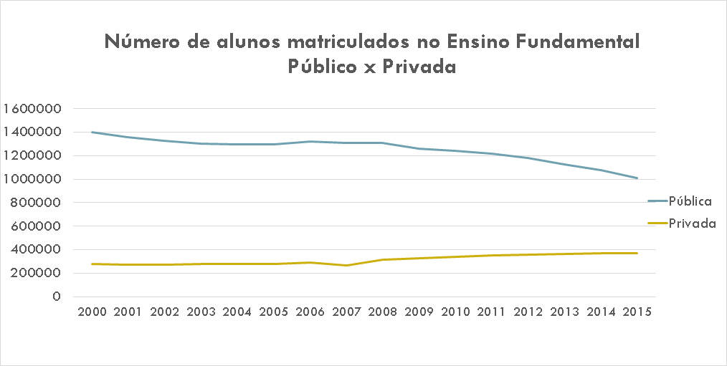
Resultados e Discussão
População na faixa etária de 6 a 14 anos
2000 | 2010
1.990.329 | 1.769.343
1.401.093
-220.986
1.240.138
-160.955
1.011.937
-228.201
62.354
27.380
339.886
367.266
277.532
Fonte: Censo Escolar

Slide 15
Resultados e Discussão
Taxa de cobertura das escolas públicas e particulares na cidade de São Paulo, nos anos 2000 e 2010:
Estimação da População na faixa etária de 6 a 14 anos
Percentual de jovens na faixa etária de 6 a 14 anos matriculados nas escolas
2000 | 2010
1.990.329 | 1.769.343
2000 | 2010
84,33% | 89,30%
Fonte: IPEA
Ano | Matriculados (pública) | Matriculados (privada) | Taxa de Cobertura (pública) | Taxa de Cobertura (privada)
2000 | 1401093 | 277352 | 70,4% | 13,9%
2010 | 1240138 | 339886 | 70,0% | 19,3%

Slide 16
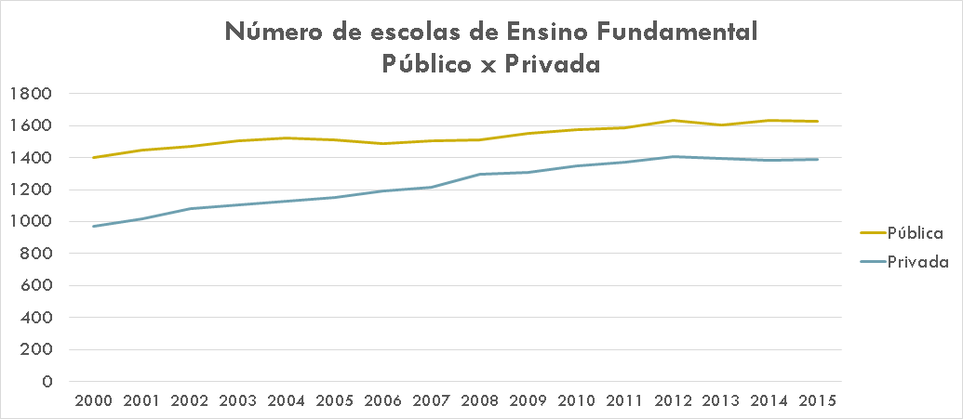
Resultados e Discussão
1.574
1.628
1.398
54
176
1.391
1.347
44
379
968
Fonte: Censo Escolar

Slide 17
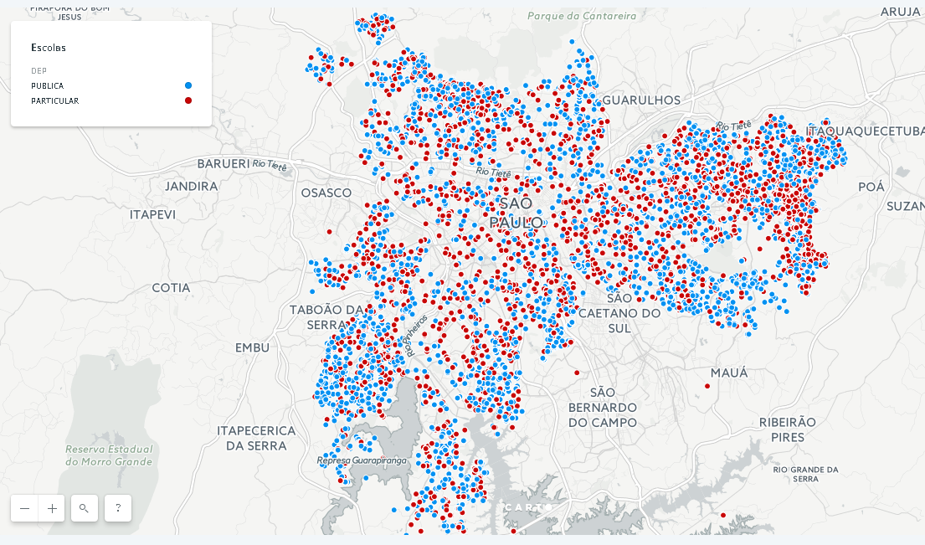
Resultados e Discussão
Mapa georrefereciado

Slide 18
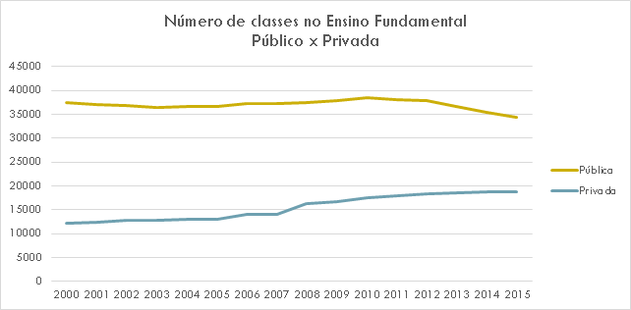
Resultados e Discussão
37.461
38.429
34.396
968
-4033
17.448
1361
18.809
5271
12.177
Fonte: Censo Escolar

Slide 19
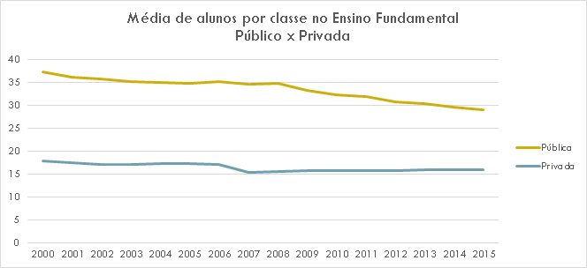
Resultados e Discussão
37
32
5
29
3
18
2
16
0
16
Fonte: Censo Escolar

Slide 20
Resultados e Discussão
Algumas intuições:
Percentual de cobertura de escolas particulares, considerando o número de alunos matriculados e a população na faixa dos 6 aos 14 anos, aumentou; aumentou, também, o número de classes e escolas;
Percentual de cobertura de escolas públicas diminuiu pouco; número de classes e escolas públicas no Ensino Fundamental aumentou, mas não na mesma proporção que as particulares;
Se aumentou o número de escolas e o número de classes na rede pública, entende-se que aumentou o número de vagas, em um período em que a demanda populacional diminuiu…

Slide 21
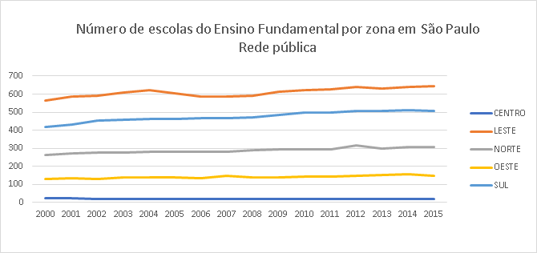
Resultados e Discussão
Fonte: Censo Escolar

Slide 22
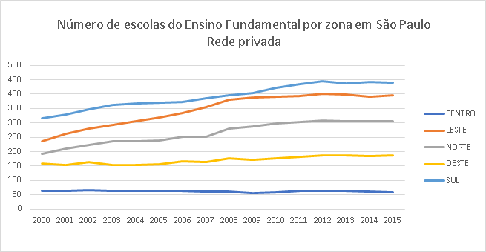
Resultados e Discussão
Zona | Renda Per Capita (2010)
Centro | R$ 1.835,53
Leste | R$ 932,08
Norte | R$ 1.092,15
Oeste | R$ 2.499,67
Sul | R$ 1.286,47
Fonte: IPEA
Fonte: Censo Escolar

Slide 23
Resultados e Discussão
Taxa de cobertura das escolas públicas e particulares na zona leste da cidade de São Paulo, nos anos 2000 e 2010:
Estimação da População na faixa etária de 6 a 14 anos
Percentual de jovens na faixa etária de 6 a 14 anos matriculados nas escolas
2000 | 2010
754681 | 658605
2000 | 2010
86,19% | 89,69%
Fonte: IPEA
 | Matriculados_Pública | Matriculados_Privada | Taxa de Cobertura_Pública | Taxa de Cobertura_Privada
2000 | 578755 | 71705 | 76,79% | 9,50%
2010 | 484810 | 105893 | 73,61% | 16,08%

Slide 24
Resultados e Discussão
Taxa de cobertura das escolas públicas e particulares na zona sul da cidade de São Paulo, nos anos 2000 e 2010:
Estimação da População na faixa etária de 6 a 14 anos
Percentual de jovens na faixa etária de 6 a 14 anos matriculados nas escolas
2000 | 2010
625308 | 584228
2000 | 2010
86,01% | 89,44%
Fonte: IPEA
 | Matriculados_Pública | Matriculados_Privada | Taxa de Cobertura_Pública | Taxa de Cobertura_Privada
2000 | 447294 | 90534 | 71,53% | 14,48%
2010 | 417592 | 104942 | 71,48% | 17,96%

Slide 25
Resultados e Discussão
Taxa de cobertura das escolas públicas e particulares na zona norte da cidade de São Paulo, nos anos 2000 e 2010:
Estimação da População na faixa etária de 6 a 14 anos
Percentual de jovens na faixa etária de 6 a 14 anos matriculados nas escolas
2000 | 2010
341668 | 320162
2000 | 2010
86,09% | 89,41%
Fonte: IPEA
 | Matriculados_Pública | Matriculados_Privada | Taxa de Cobertura_Pública | Taxa de Cobertura_Privada
2000 | 251852 | 45058 | 73,71% | 13,19%
2010 | 226248 | 60009 | 70,67% | 18,74%

Slide 26
Resultados e Discussão
Taxa de cobertura das escolas públicas e particulares na zona oeste da cidade de São Paulo, nos anos 2000 e 2010:
Estimação da População na faixa etária de 6 a 14 anos
Percentual de jovens na faixa etária de 6 a 14 anos matriculados nas escolas
2000 | 2010
181298 | 160998
2000 | 2010
84,24% | 90,62%
Fonte: IPEA
 | Matriculados_Pública | Matriculados_Privada | Taxa de Cobertura_Pública | Taxa de Cobertura_Privada
2000 | 102434 | 50216 | 56,53% | 27,71%
2010 | 93923 | 51974 | 58,34% | 32,28%
?

Slide 27
Resultados e Discussão
Taxa de cobertura das escolas públicas e particulares no centro da cidade de São Paulo, nos anos 2000 e 2010:
Estimação da População na faixa etária de 6 a 14 anos
Percentual de jovens na faixa etária de 6 a 14 anos matriculados nas escolas
2000 | 2010
51828 | 39639
2000 | 2010
78,33% | 87,37%
Fonte: IPEA
 | Matriculados_Pública | Matriculados_Privada | Taxa de Cobertura_Pública | Taxa de Cobertura_Privada
2000 | 20758 | 19839 | 40,05% | 38,28%
2010 | 17565 | 17068 | 44,31% | 43,06%
?

Slide 28
Resultados e Discussão
Índice de GINI - Medida de Desigualdade
Ano | Zona Leste |  | Zona Sul |  | Zona Norte |  | Zona Oeste |  | Centro
2000 | 0,41 | 0,02 | 0,41 | 0,03 | 0,42 | 0,01 | 0,41 | 0,06 | 0,40 | 0,08
2010 | 0,43 |  | 0,44 |  | 0,43 |  | 0,47 |  | 0,48
Taxa de Atividade das crianças e adolescentes de 10 a 14 anos
Ano | Zona Leste |  | Zona Sul |  | Zona Norte |  | Zona Oeste |  | Centro
2000 | 5,84 | -0,31 | 5,53 | -0,40 | 5,86 | -0,62 | 4,07 | 0,07 | 4,48 | 3,23
2010 | 5,53 |  | 5,13 |  | 5,25 |  | 4,14 |  | 7,71
Análise social comparativa das zonas da cidade de São Paulo, considerando os anos de 2000 e 2010:
Percentual de crianças e adolescentes de 6 a 14 anos que não frequenta a escola
Ano | Zona Leste |  | Zona Sul |  | Zona Norte |  | Zona Oeste |  | Centro
2000 | 5,10 | -1,26 | 5,12 | -0,85 | 4,97 | -0,70 | 3,44 | 0,21 | 4,09 | 1,77
2010 | 3,85 |  | 4,27 |  | 4,27 |  | 3,64 |  | 5,87

Slide 29
Resultados e Discussão
Algumas observações importantes:
O foco da pesquisa não é entender a migração dos alunos de escolas públicas para particulares, tampouco explorar se o percentual de jovens na faixa de 6 a 14 anos fora da escola tem relação com o número de vagas na rede pública..
O objetivo é demonstrar se as escolas particulares ganharam espaço por falta de vagas na rede pública, e no nosso entendimento, até onde pudemos explorar os dados disponíveis, não.

Slide 30
Resultados e Discussão
Pudemos colher alguns fatores de uma tese de mestrado que analisou determinantes para a escolha entre pública e particular:
Renda e Escolaridade da mãe são fatores determinantes na decisão de matricular os filhos em escola particular;
Um levantamento do jornal Folha de São Paulo, mapeou as escolas da cidade de acordo com faixas de preços. E registrou no período de 2001 à 2011 um aumento de 147% nas matrículas em escolas com mensalidade de até 500 reais. Enquanto que em escolas com preço maior, o aumento foi de 15%;

Slide 31
Tópicos a serem abordados
Visão geral do problema
Hipóteses, Objetivos e Escopo
Metodologia
Resultados e Discussão
Considerações finais

Slide 32
Considerações Finais
Limitações do trabalho:
As bases foram normalizadas segundo alguns critérios e, portanto, registros de algumas escolas foram desconsiderados nas análises;
A população total foi estimada com base no percentual de alunos da faixa etária dos 6 aos 14 anos matriculados em escolas, públicas ou privadas;
O número total de alunos matriculados pode compreender jovens de idade menor que 6 anos ou maior que 14 anos

Slide 33
Considerações Finais
Condições ideais para desenvolvimento:
Bases normalizadas e consistentes, com dados de todas as escolas;
Informações relacionadas à capacidade de cada escola (número de vagas);
Informações relacionadas ao número de alunos matriculados no período ideal do Ensino Fundamental;
Metodologia equivalente para levantamentos do censo escolar e do IPEA;
entre outros

Slide 34
Considerações Finais
Sugestões para projetos futuros:
Explorar dados das escolas de nível fundamental considerando índices de qualidade no ensino, desempenho dos alunos em provas gerais e acrescentar mais índices socioeconômicos
Analisar todas as relações e características discriminando por distrito (pouca complexidade adicional), para uma visão mais clara do todo
Traçar a média de preços das escolas particulares em cada bairro e correlacionar esse dado com a variação da renda per capita no período
Estender as análises para outras etapas da educação (ensino médio, ensino infantil)

Slide 35
Considerações Finais
Sobre a disciplina de Governo Aberto:
Governo e Cidadãos: um casamento arranjado que precisamos assumir
Transparência, sinceridade e comprometimento é a base de qualquer relacionamento
Melhorar a vida das pessoas na sociedade! Rumo ao felizes para sempre...

Slide 36
Obrigado!
Todo o material utilizado e produzido na pesquisa encontra-se disponível em:
https://github.com/EACH-Lab2017/ACH3778_Governo_Aberto/tree/master/Equipes/03

